Slide 1


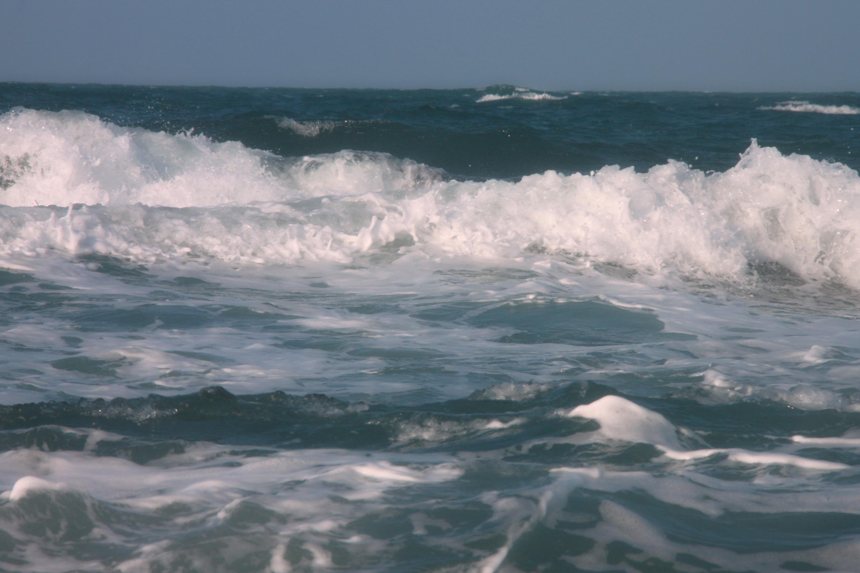
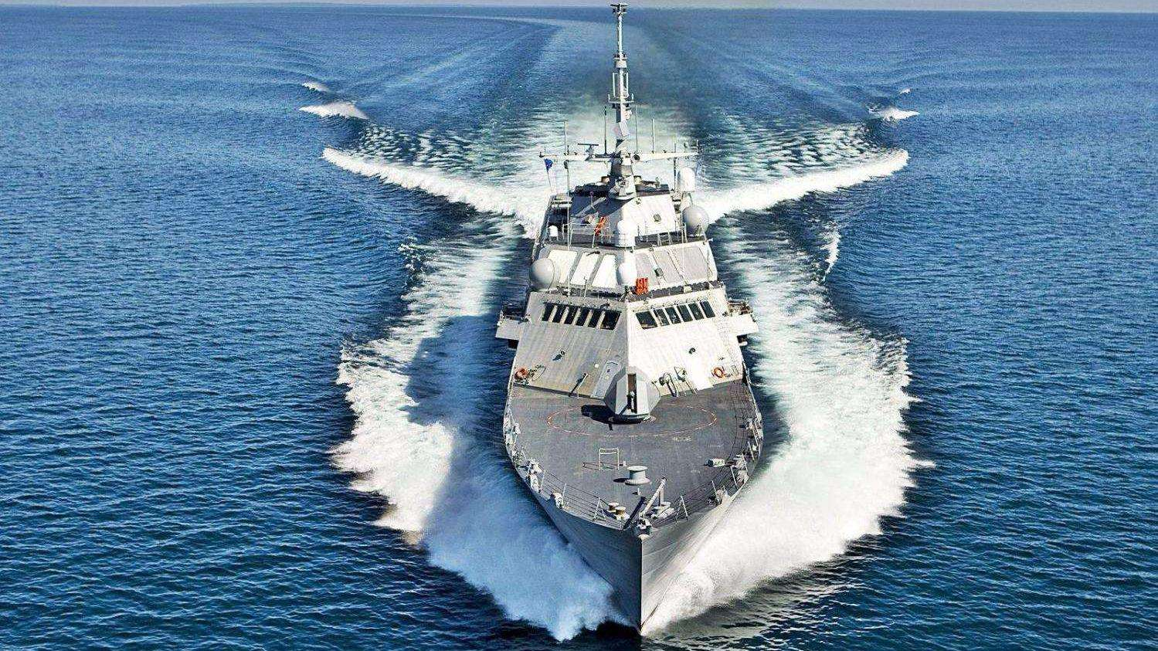
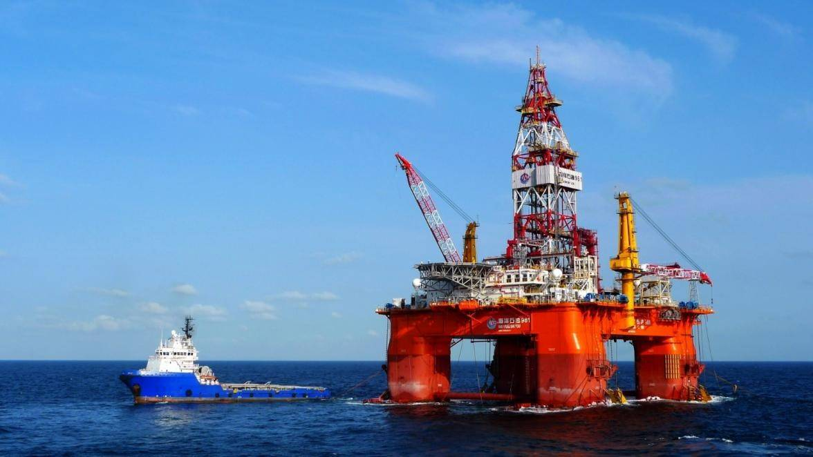
第二章 线性波理论
袁绪龙 副教授

Slide 2
第二章 线性波理论
2.1 常深度小振幅简单波动
2.1.1 二维小振幅推进波的基本方程
2.1.2 二维小振幅推进波的速度势
2.1.3 二维小振幅推进波的一些特性
2.2 常深度小振幅简单波动的迭加
2.2.1 驻波
2.2.2 波群
2.3 倾斜海底上波浪的传播
2.3.1 波浪的浅水效应
2.3.2 波浪的折射

Slide 3
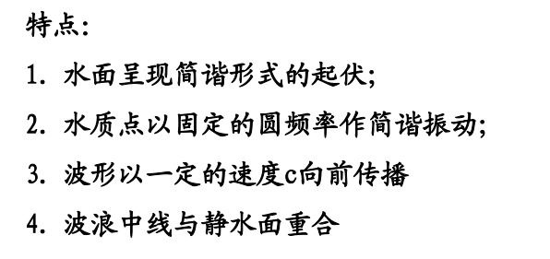
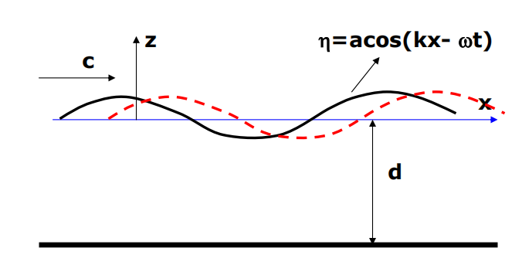
2.1 常深度小振幅简单波动

Slide 4
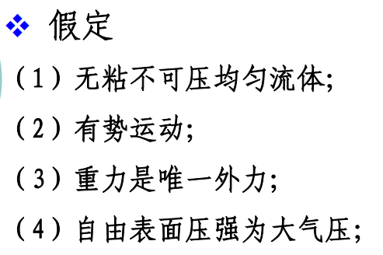
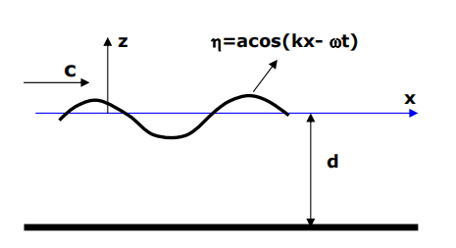
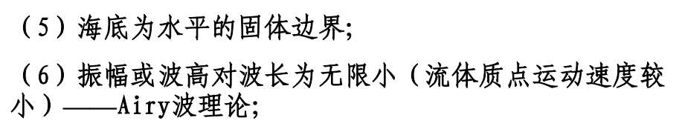
2.1.1 二维小振幅推进波的基本方程

Slide 5
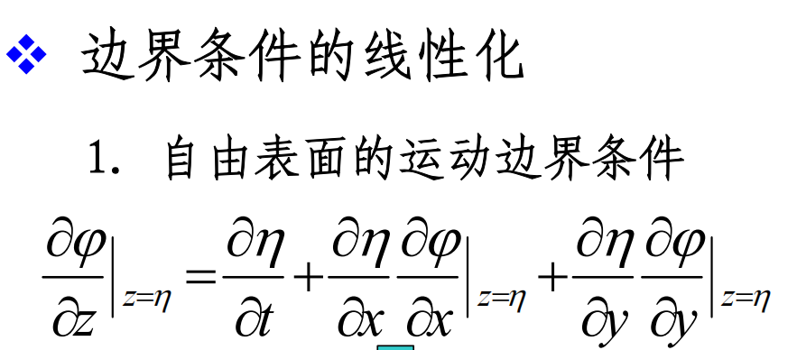
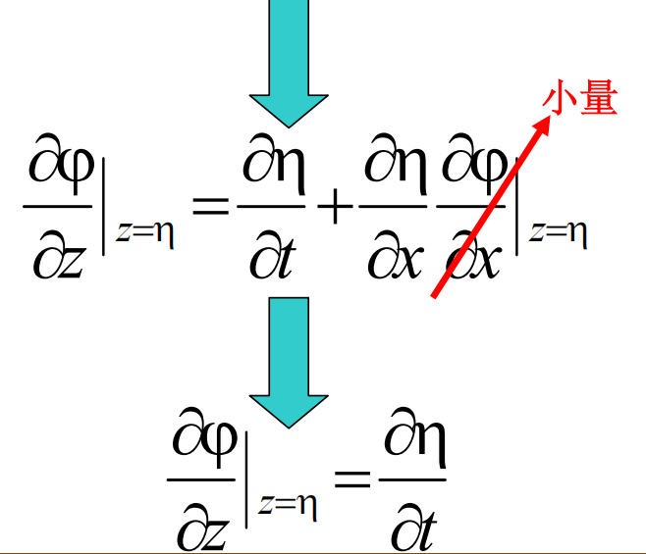
2.1.1 二维小振幅推进波的基本方程

Slide 6
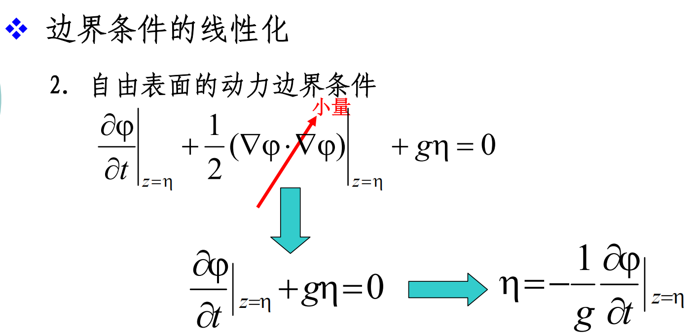
2.1.1 二维小振幅推进波的基本方程

Slide 7
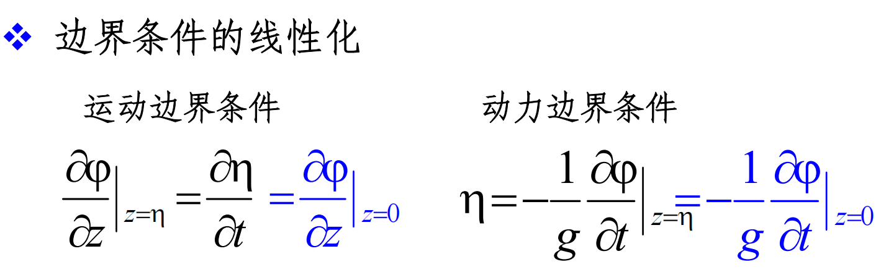
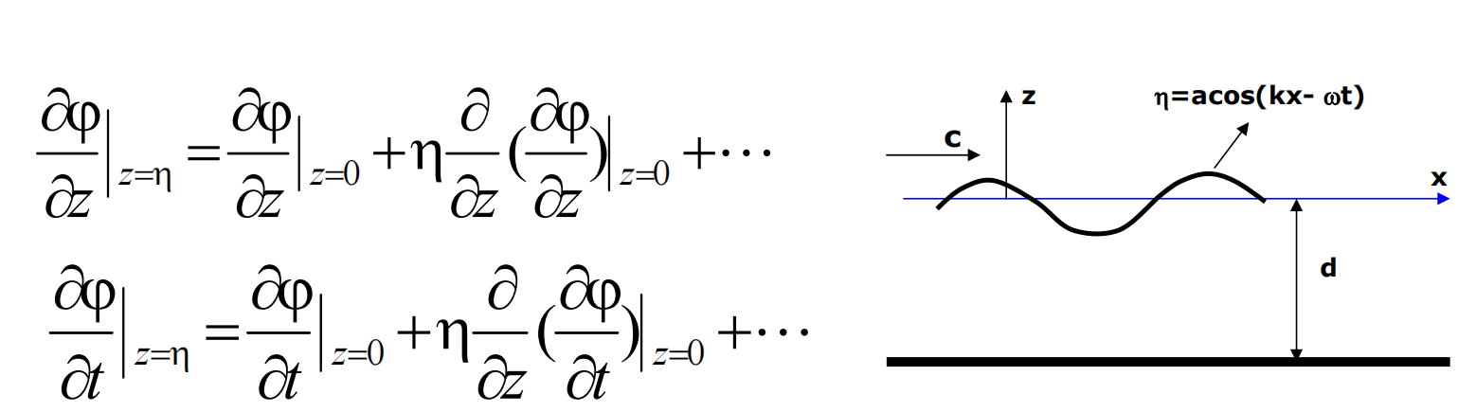
2.1.1 二维小振幅推进波的基本方程

Slide 8
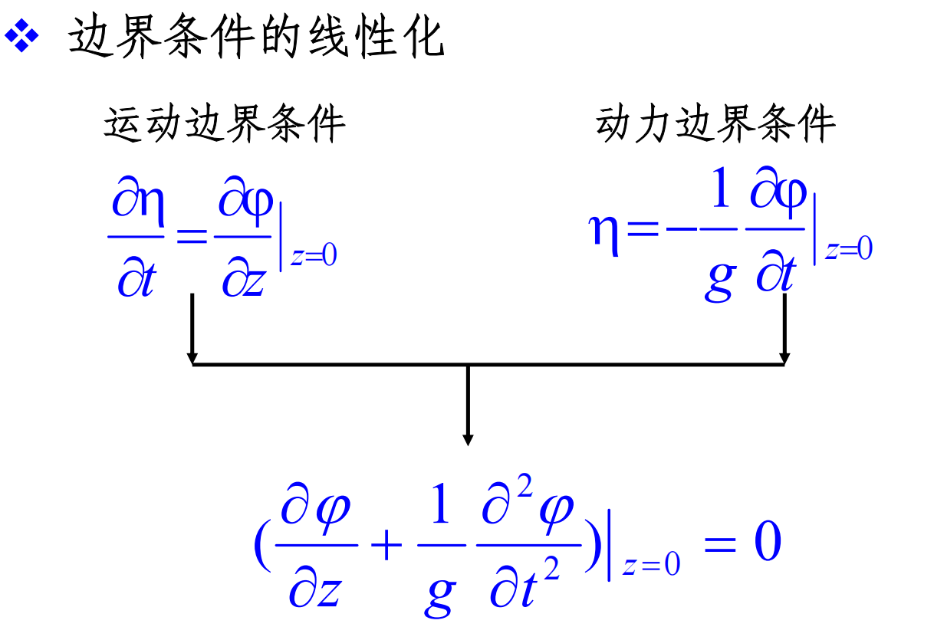
2.1.1 二维小振幅推进波的基本方程

Slide 9
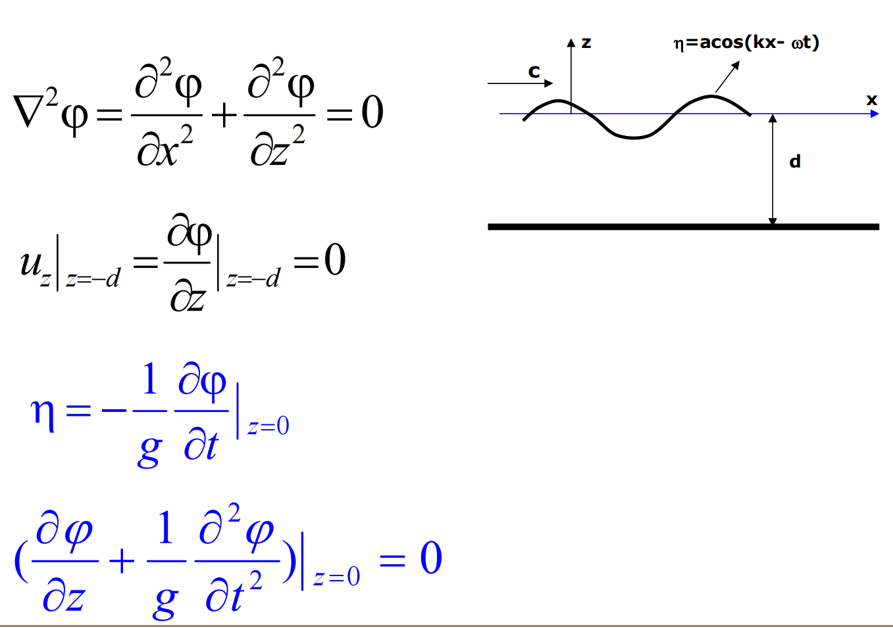
2.1.1 二维小振幅推进波的基本方程
速度势函数满足二维拉普拉斯方程
海底固定壁面边界条件
自由面运动边界条件
线性波的波动方程

Slide 10
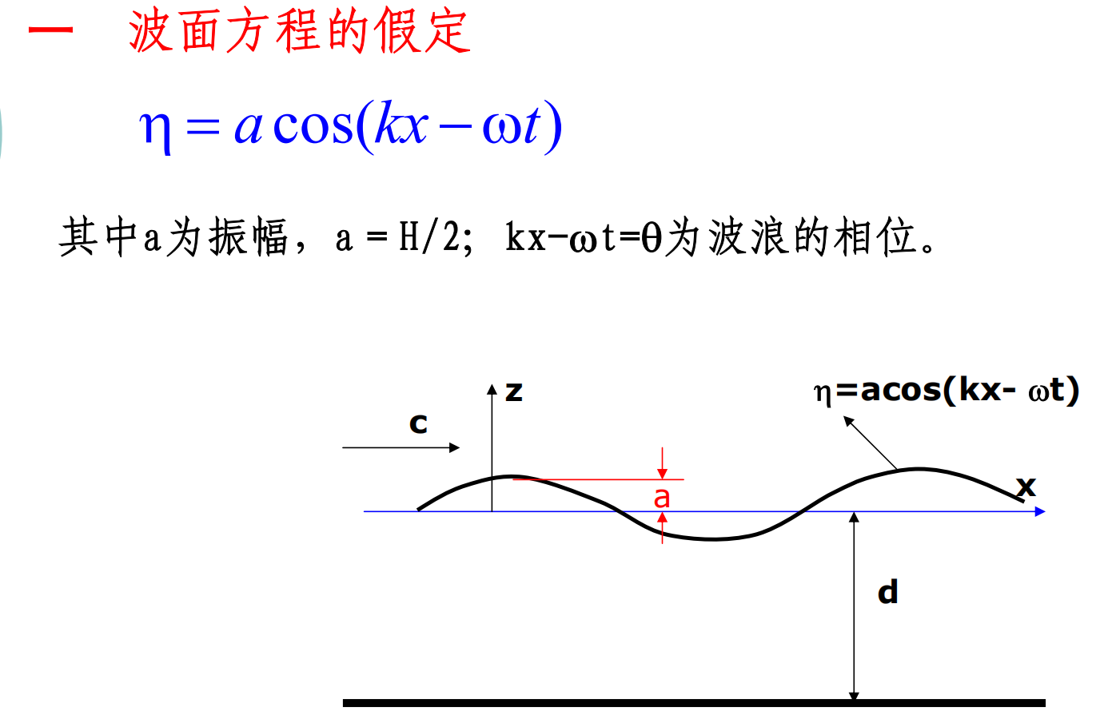
2.1.2二维小振幅推进波的速度势

Slide 11
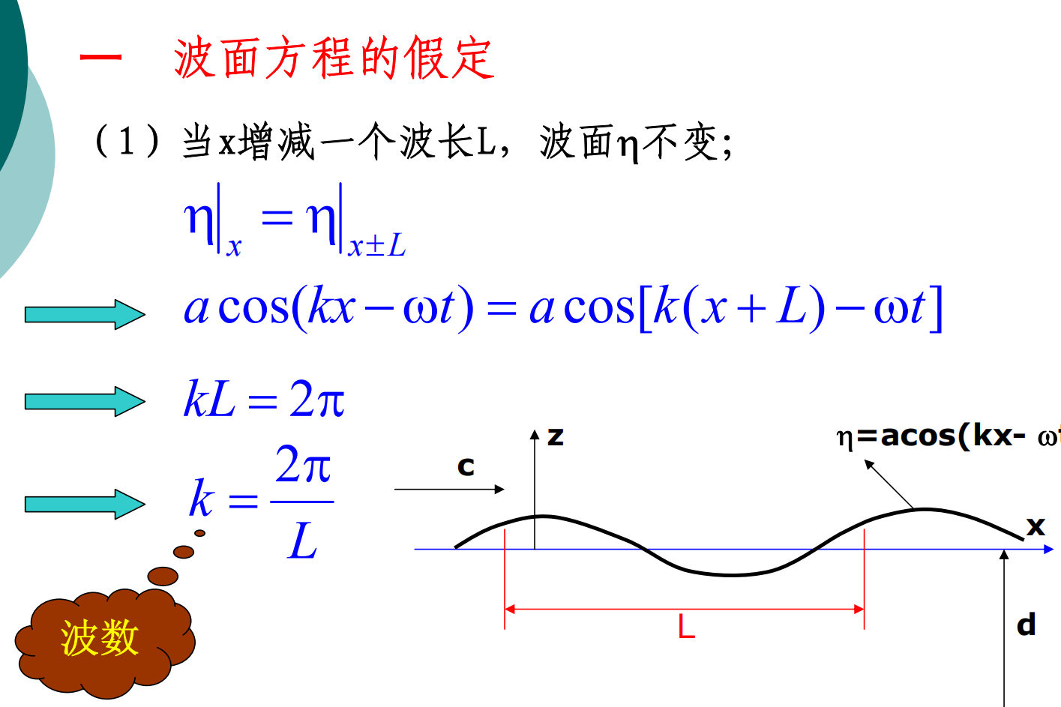
2.1.2二维小振幅推进波的速度势

Slide 12
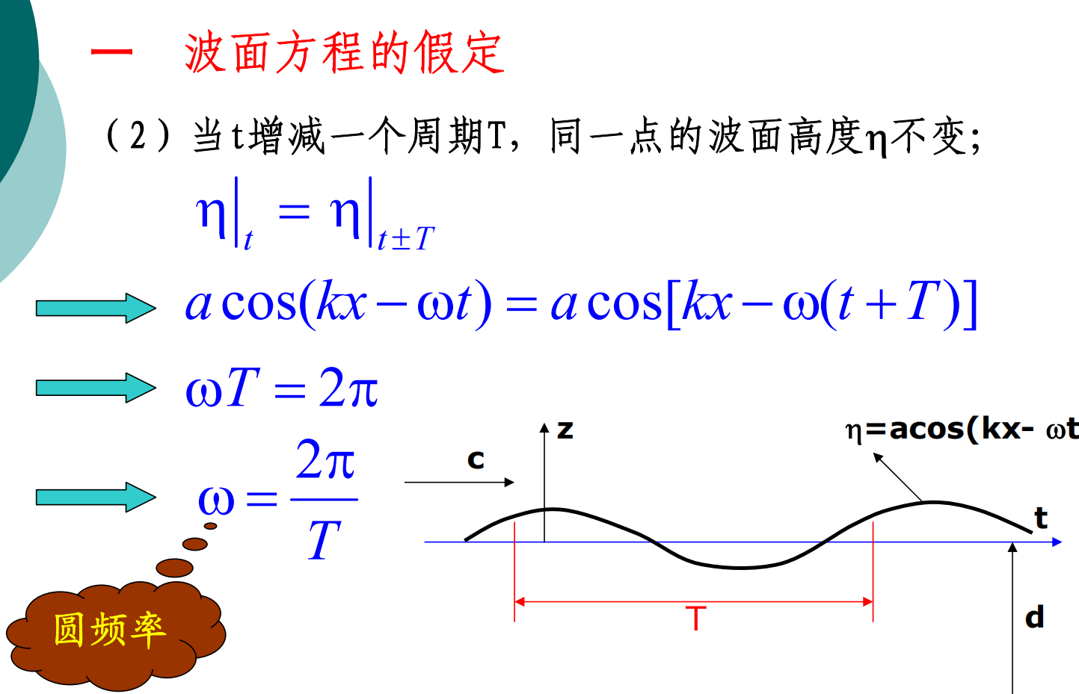
2.1.2二维小振幅推进波的速度势

Slide 13
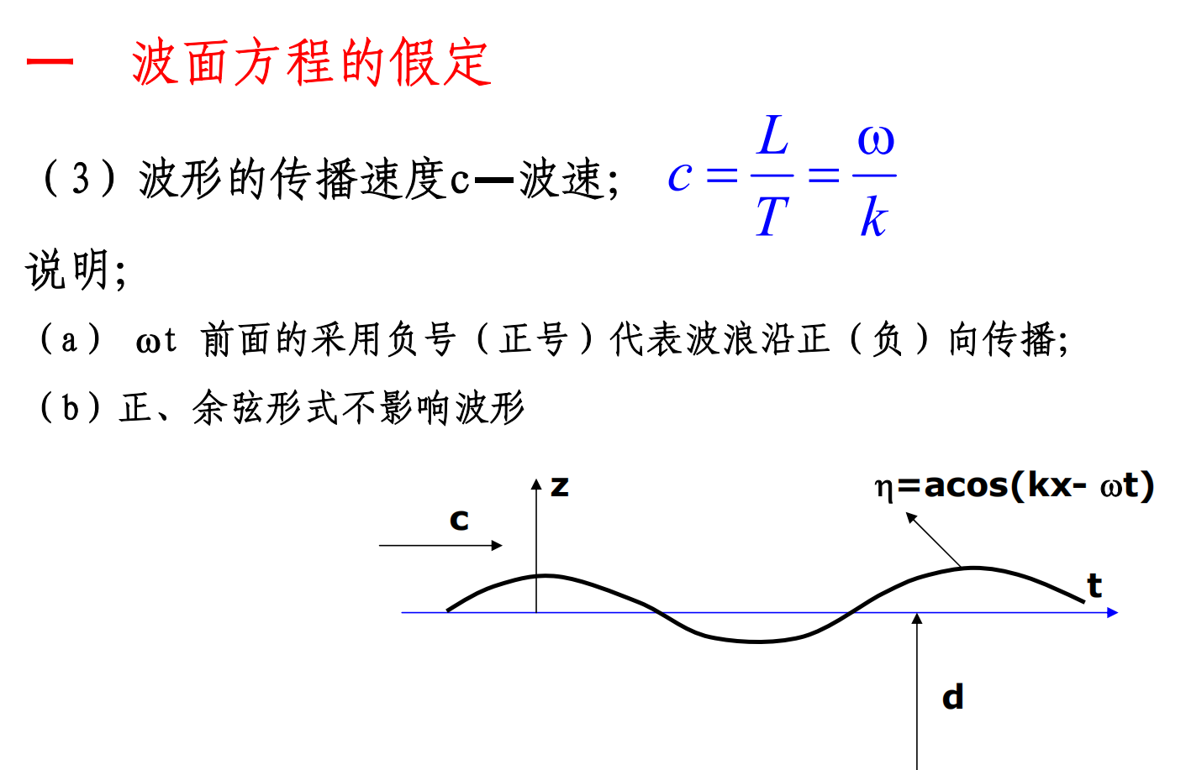
2.1.2二维小振幅推进波的速度势

Slide 14
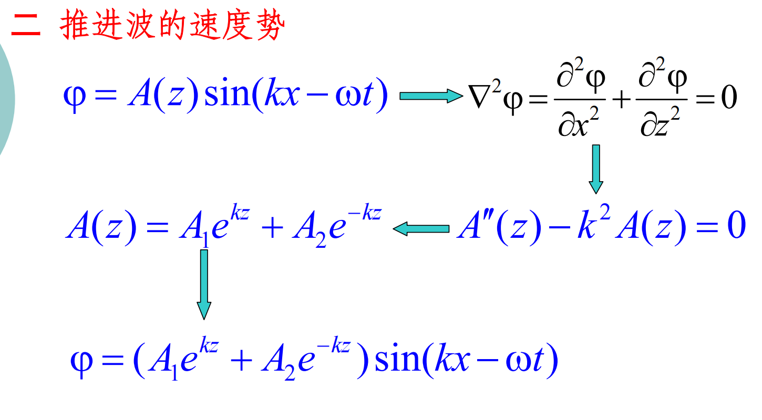
2.1.2二维小振幅推进波的速度势

Slide 15
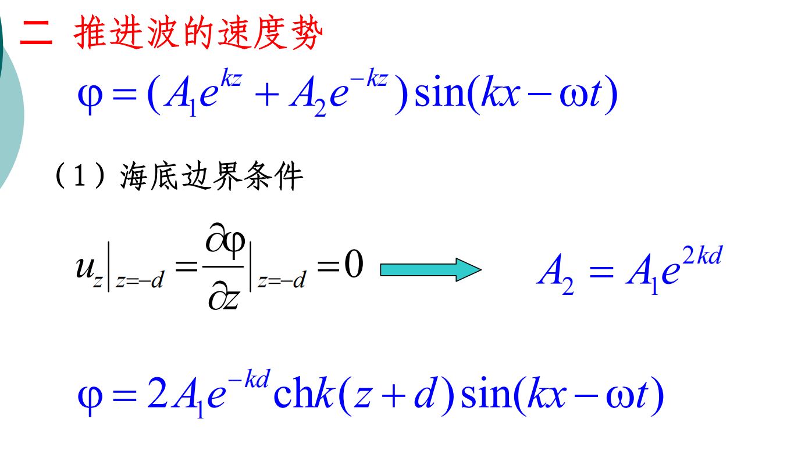
2.1.2二维小振幅推进波的速度势

Slide 16
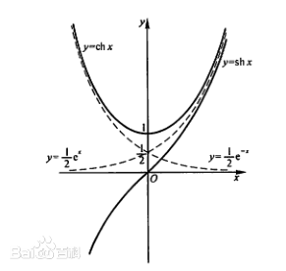
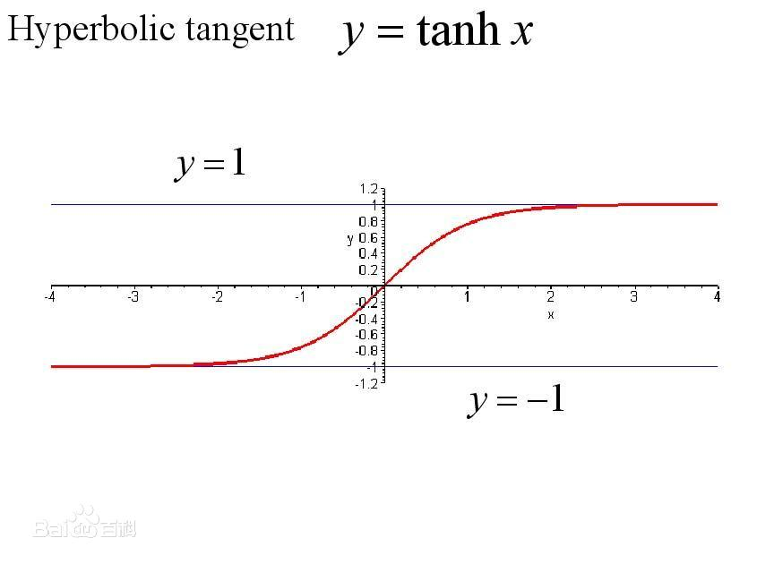
2.1.2二维小振幅推进波的速度势

Slide 17
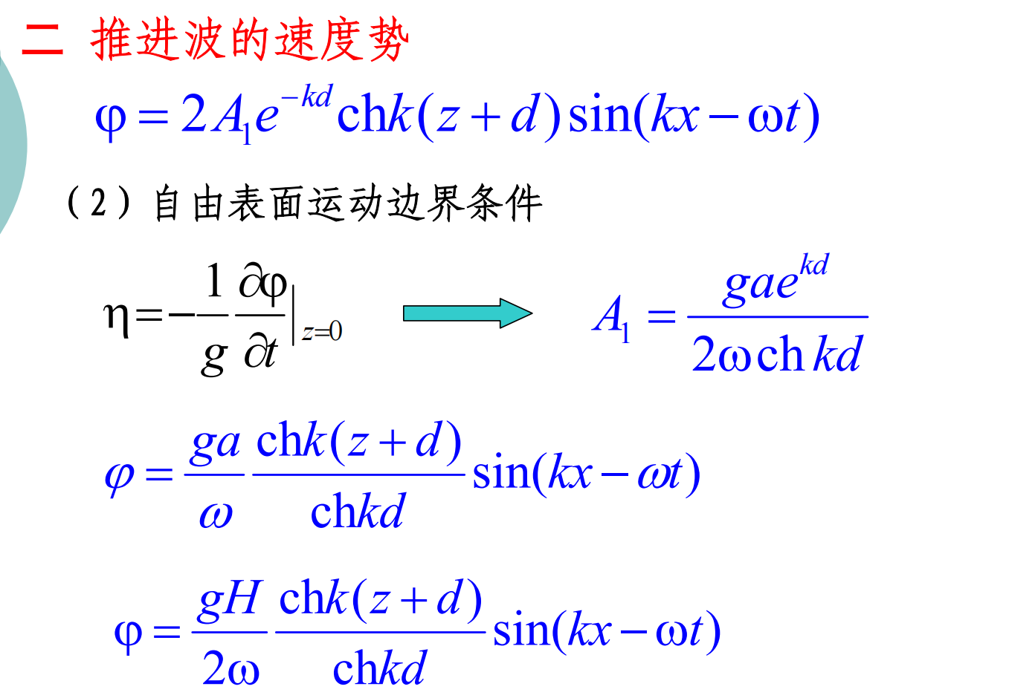
2.1.2二维小振幅推进波的速度势

Slide 18
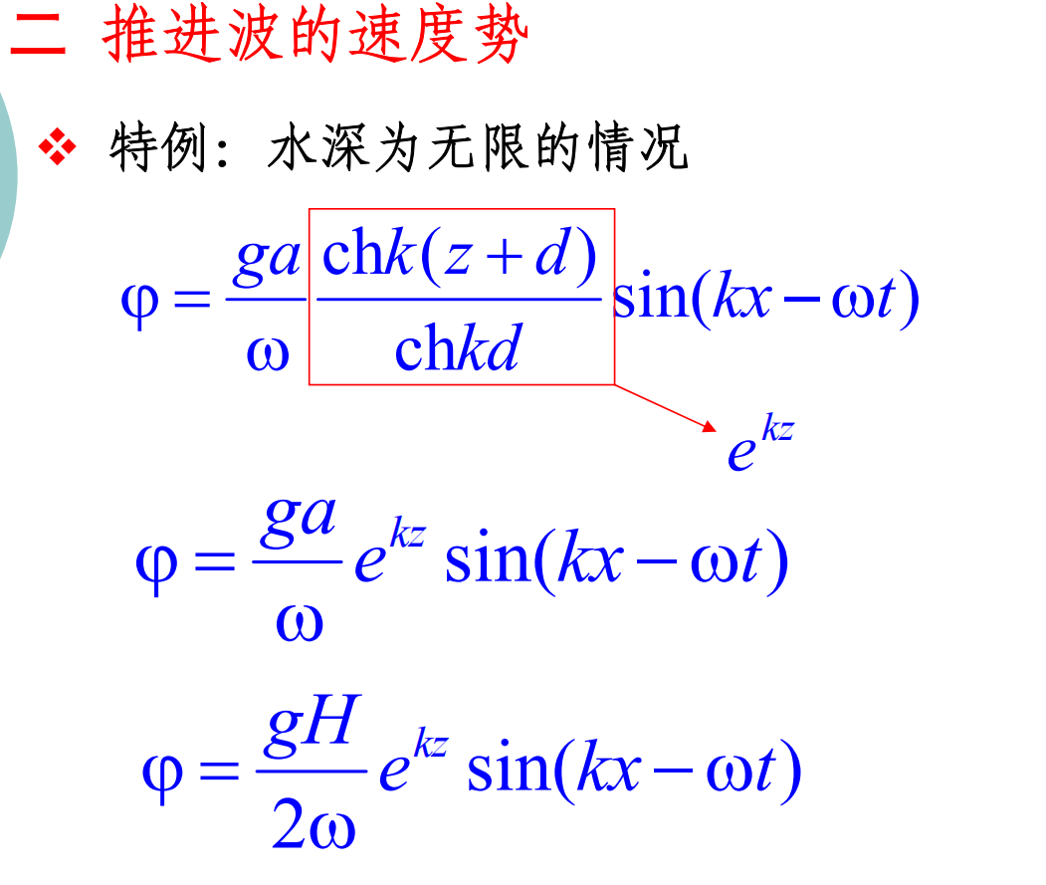
2.1.2二维小振幅推进波的速度势

Slide 19
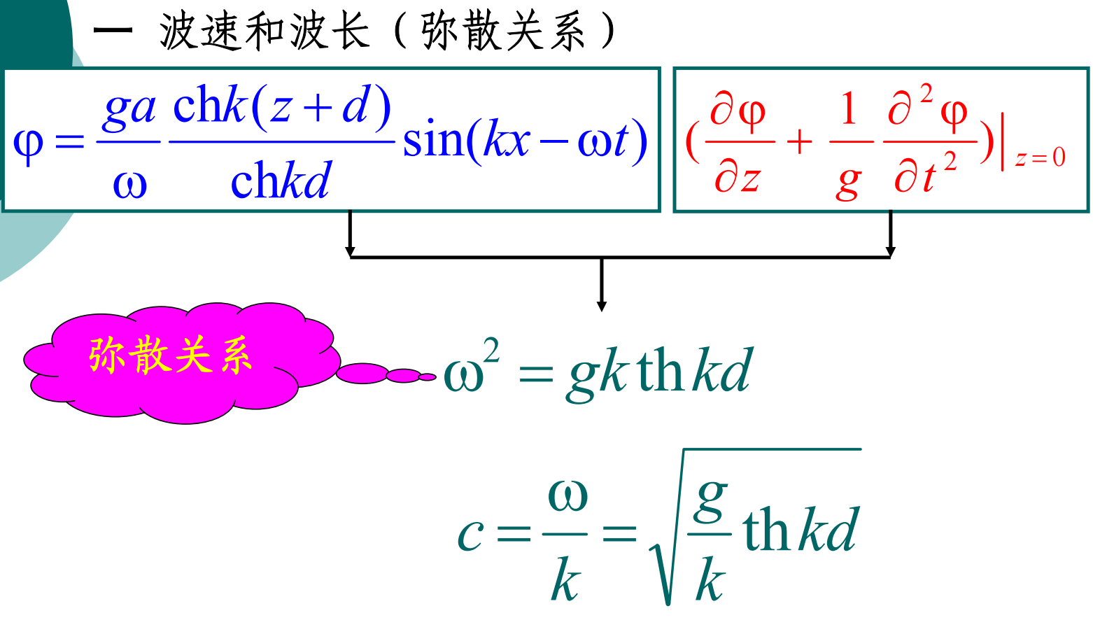
2.1.3 二维小振幅推进波的特性

Slide 20
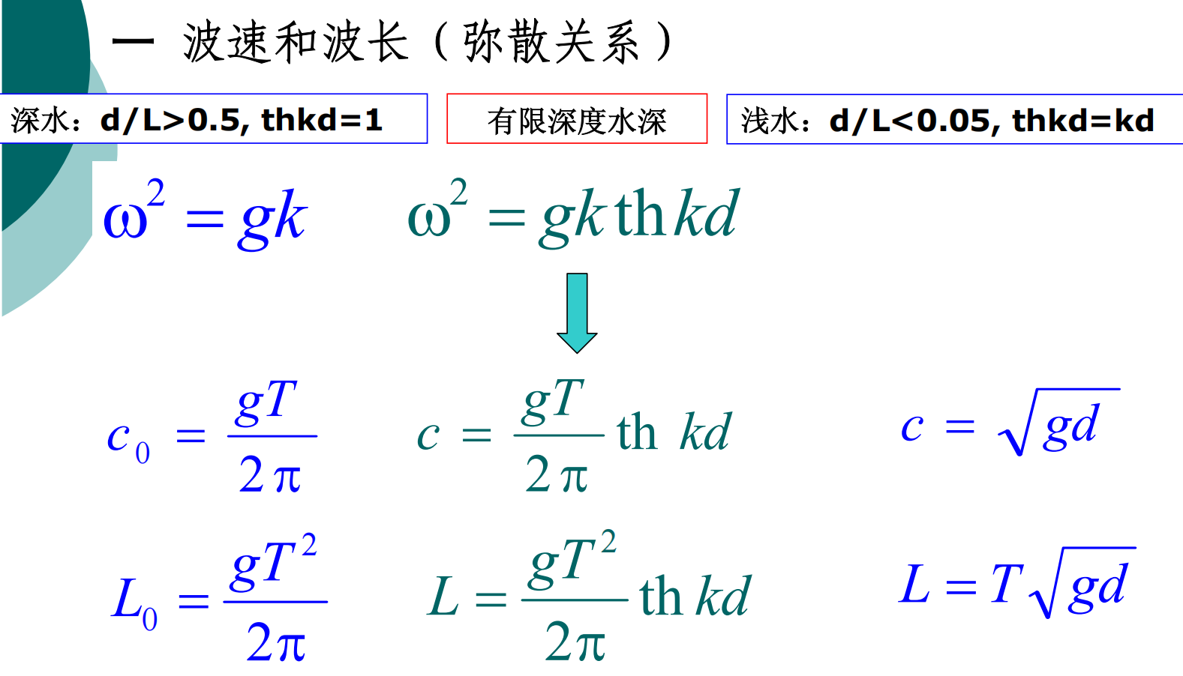
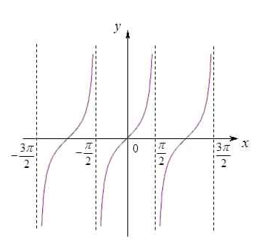
2.1.3 二维小振幅推进波的特性

Slide 21
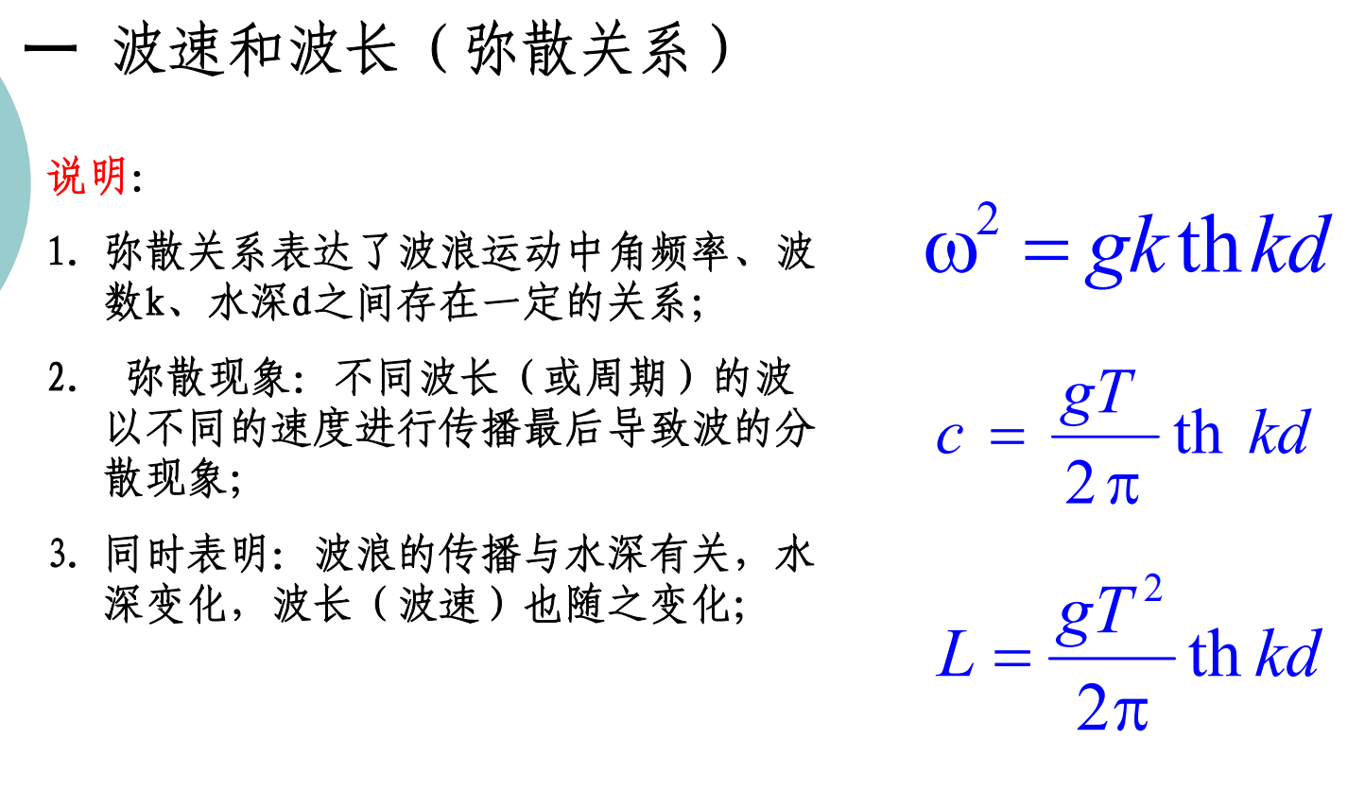
2.1.3 二维小振幅推进波的特性

Slide 22
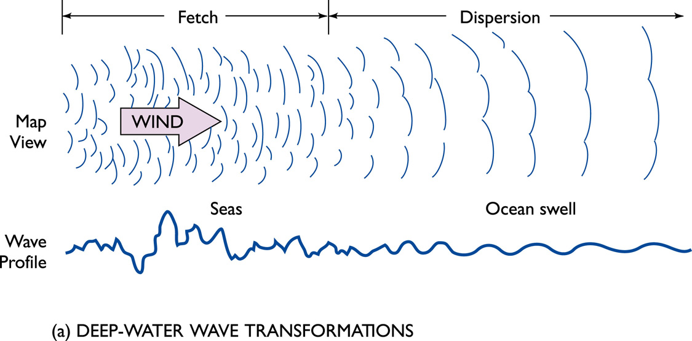
2.1.3 二维小振幅推进波的特性

Slide 23
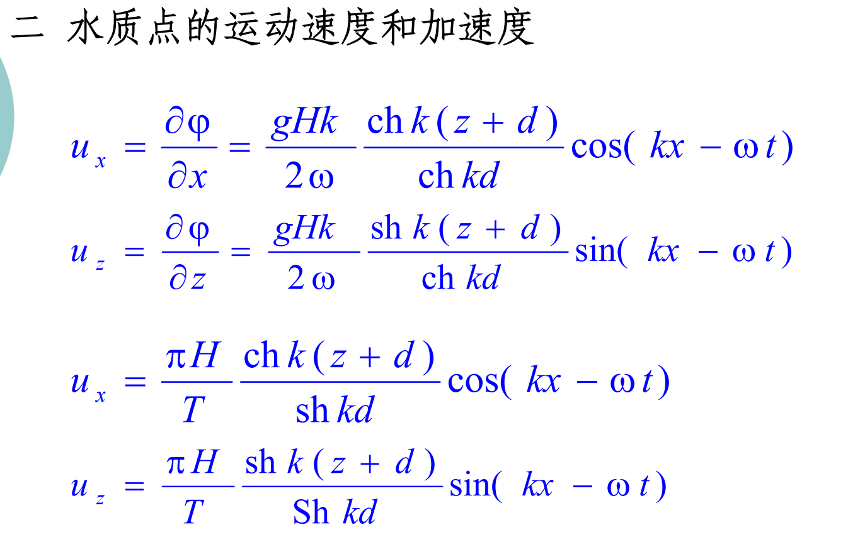
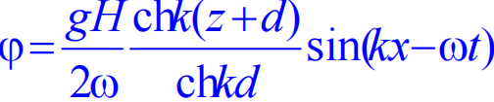
2.1.3 二维小振幅推进波的特性

Slide 24
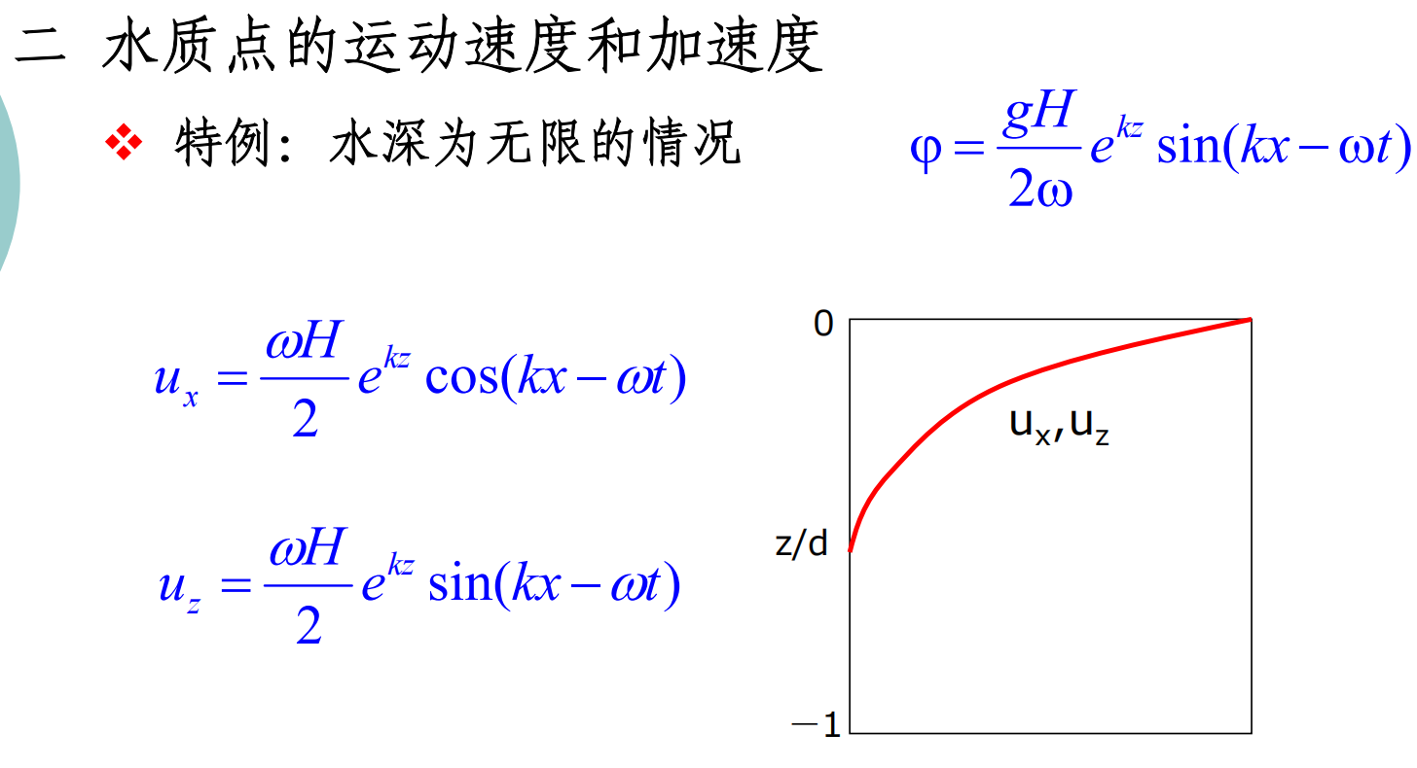
2.1.3 二维小振幅推进波的特性

Slide 25
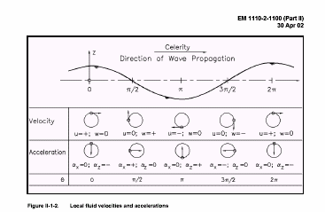
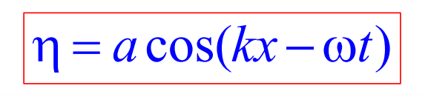
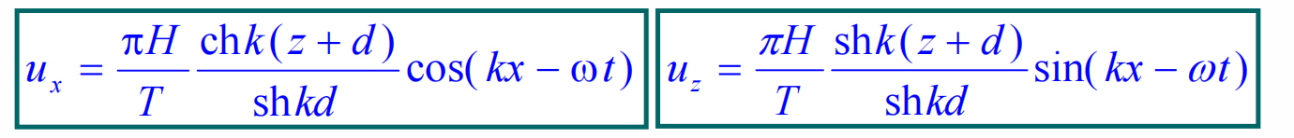
2.1.3 二维小振幅推进波的特性

Slide 26
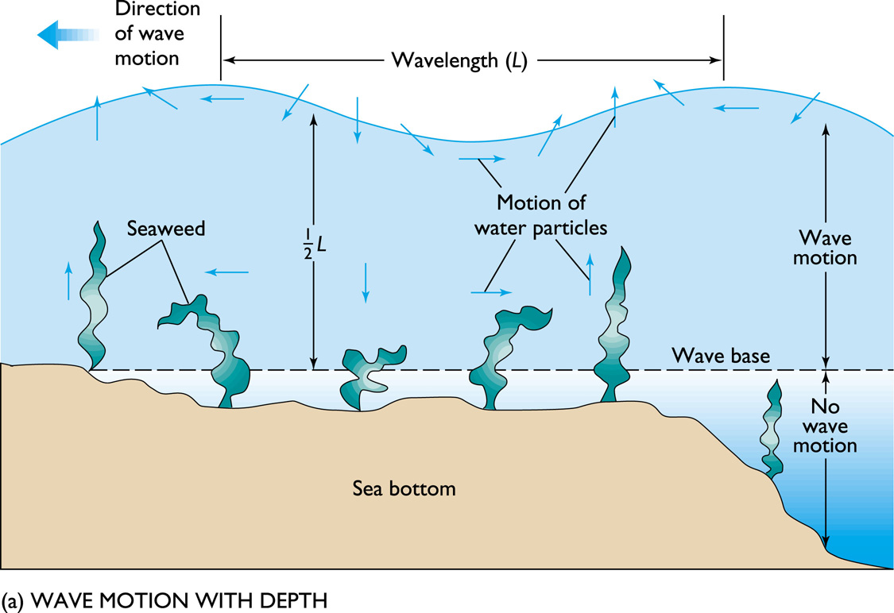
2.1.3 二维小振幅推进波的特性

Slide 27
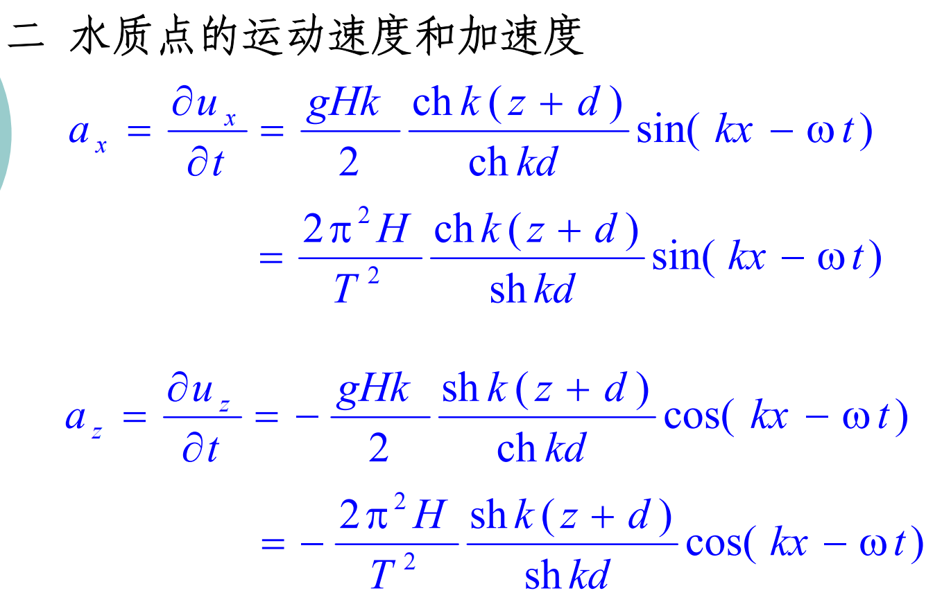
2.1.3 二维小振幅推进波的特性

Slide 28
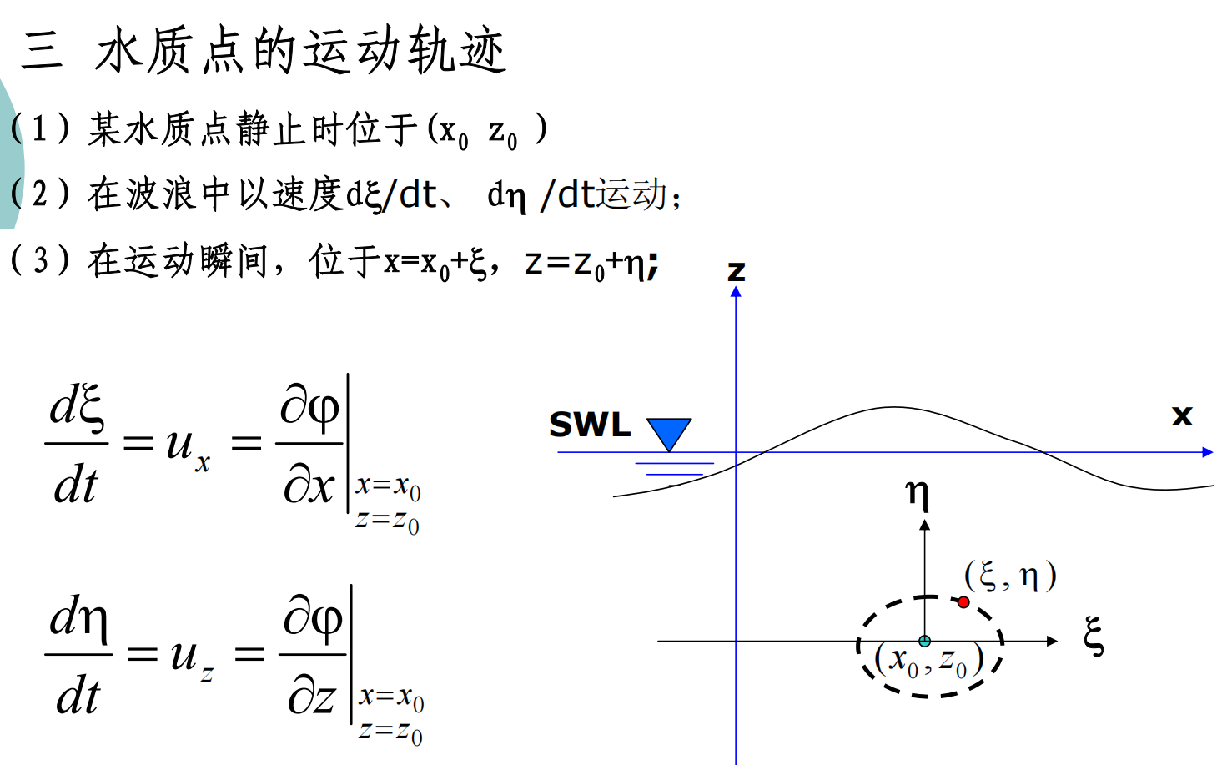
2.1.3 二维小振幅推进波的特性

Slide 29
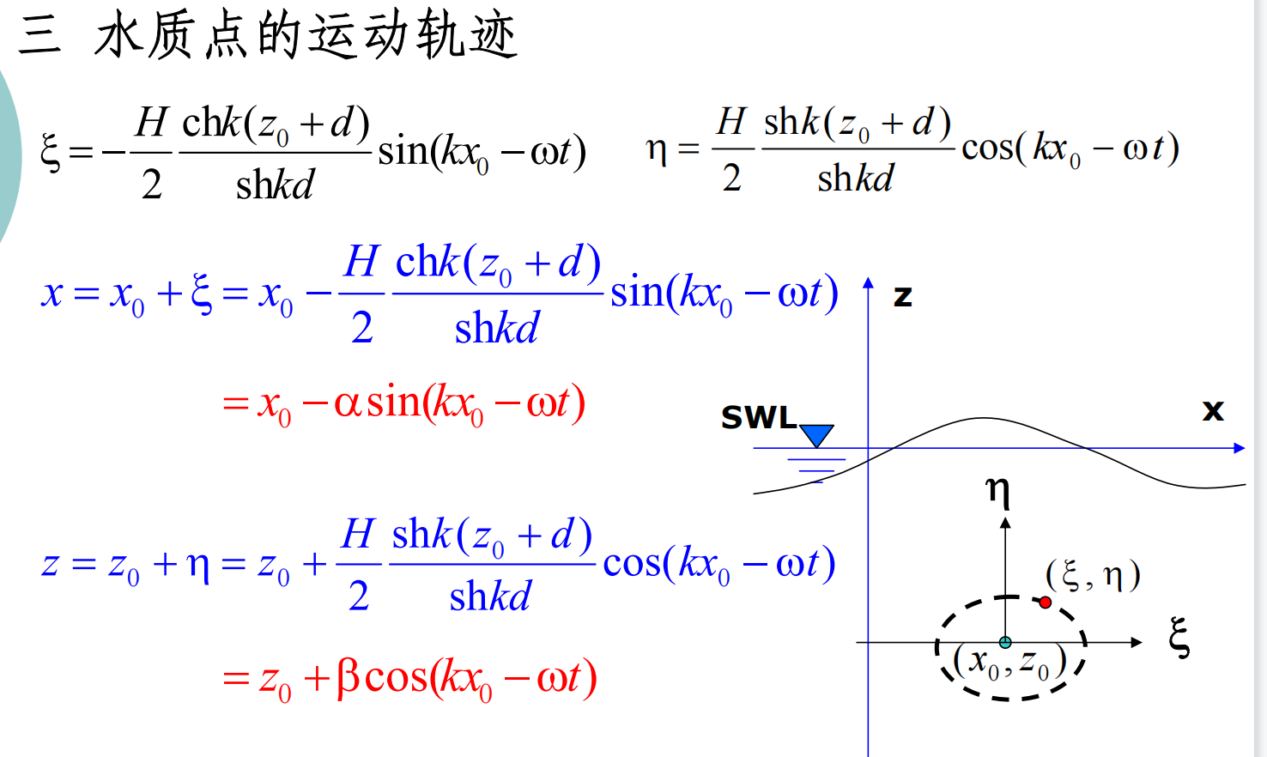
2.1.3 二维小振幅推进波的特性

Slide 30
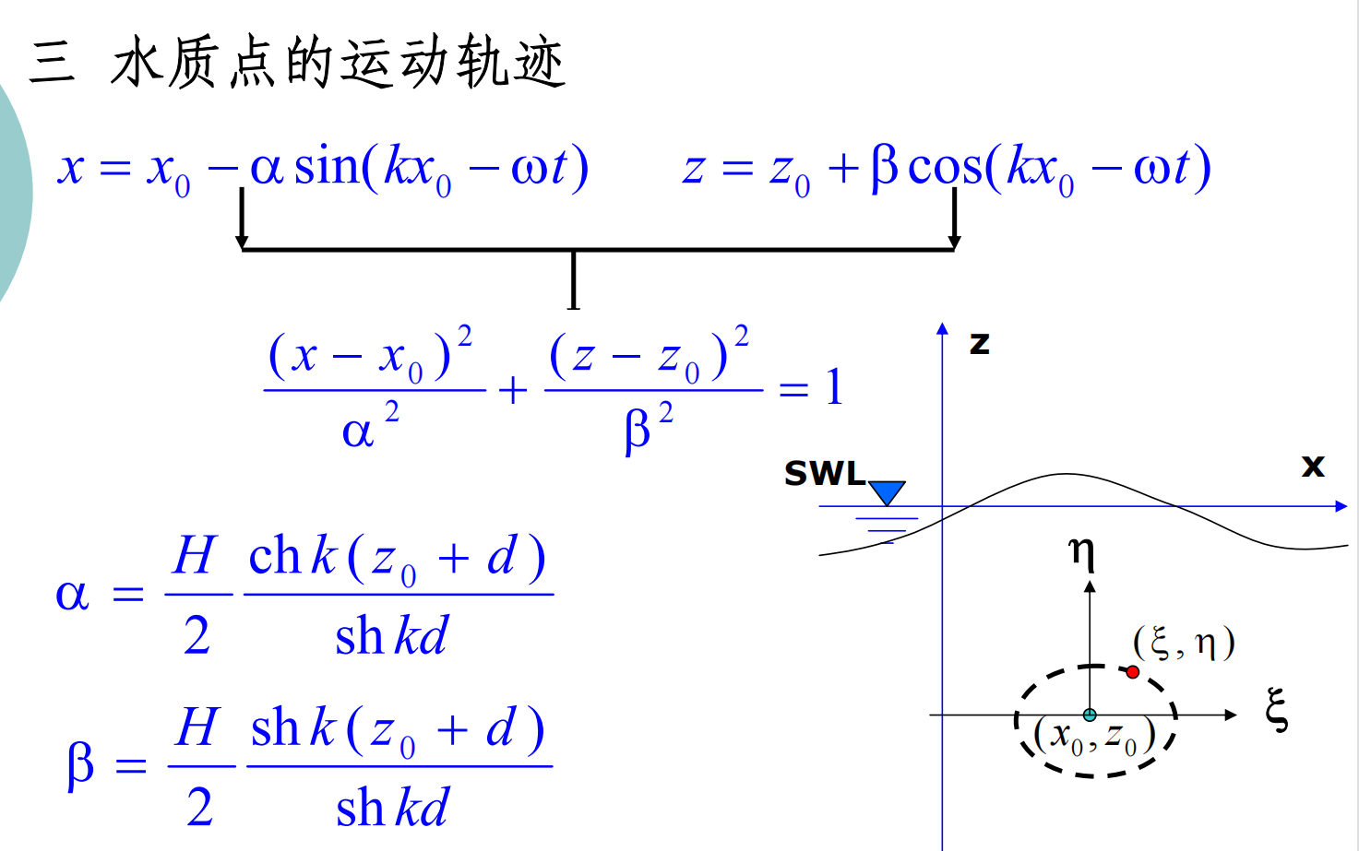
2.1.3 二维小振幅推进波的特性

Slide 31
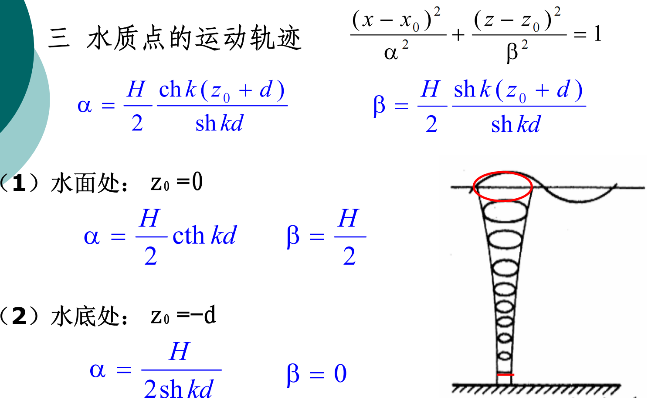
2.1.3 二维小振幅推进波的特性

Slide 32
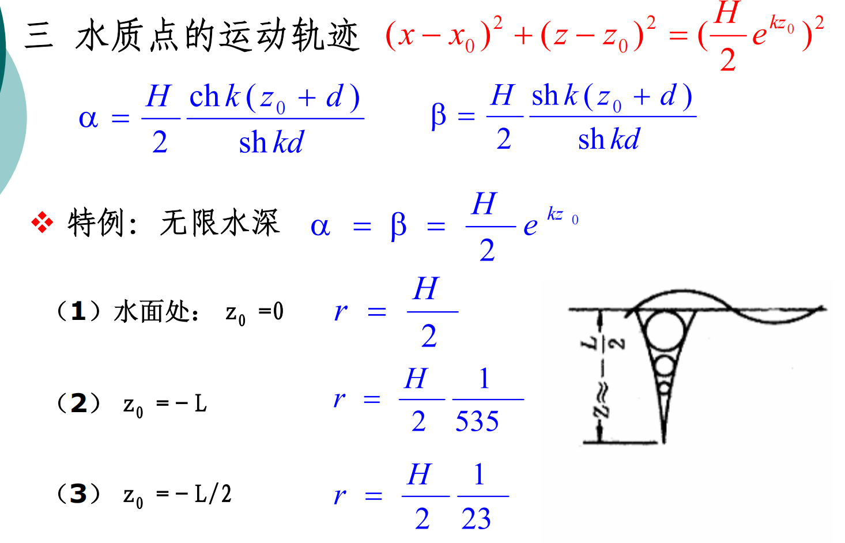
2.1.3 二维小振幅推进波的特性

Slide 33
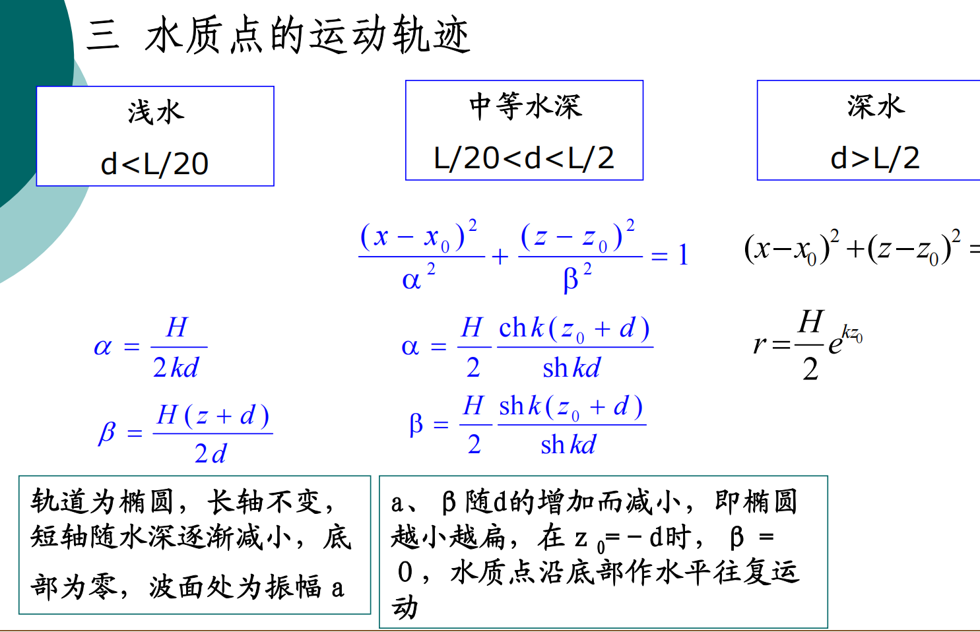
2.1.3 二维小振幅推进波的特性

Slide 34
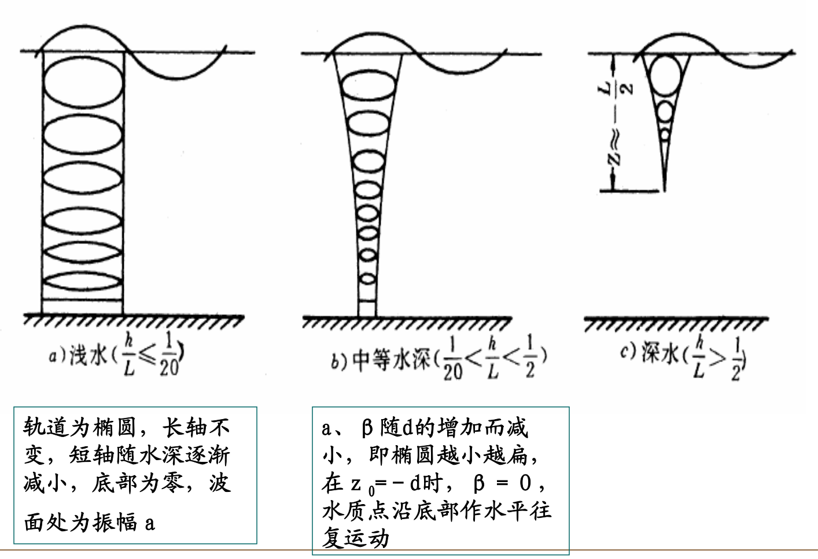
2.1.3 二维小振幅推进波的特性

Slide 35
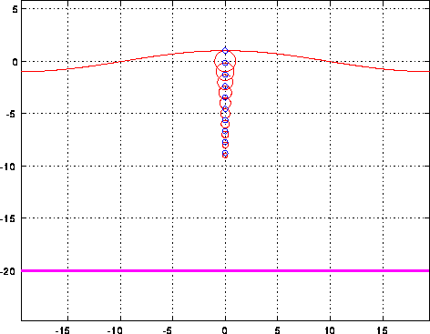
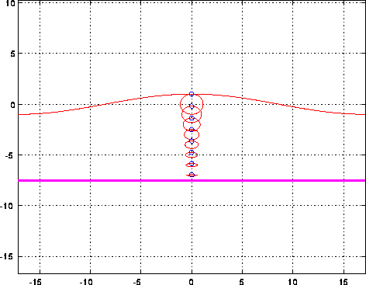
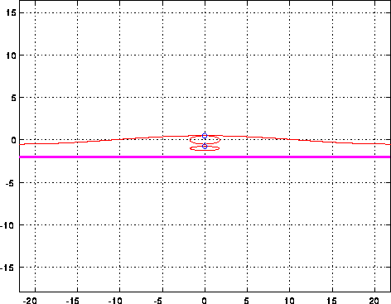
2.1.3 二维小振幅推进波的特性

Slide 36
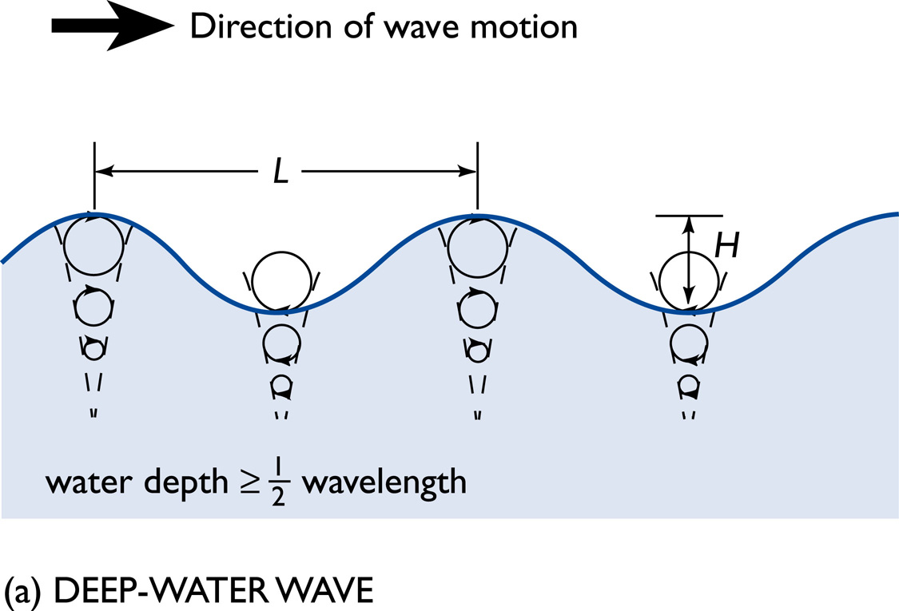
2.1.3 二维小振幅推进波的特性

Slide 37
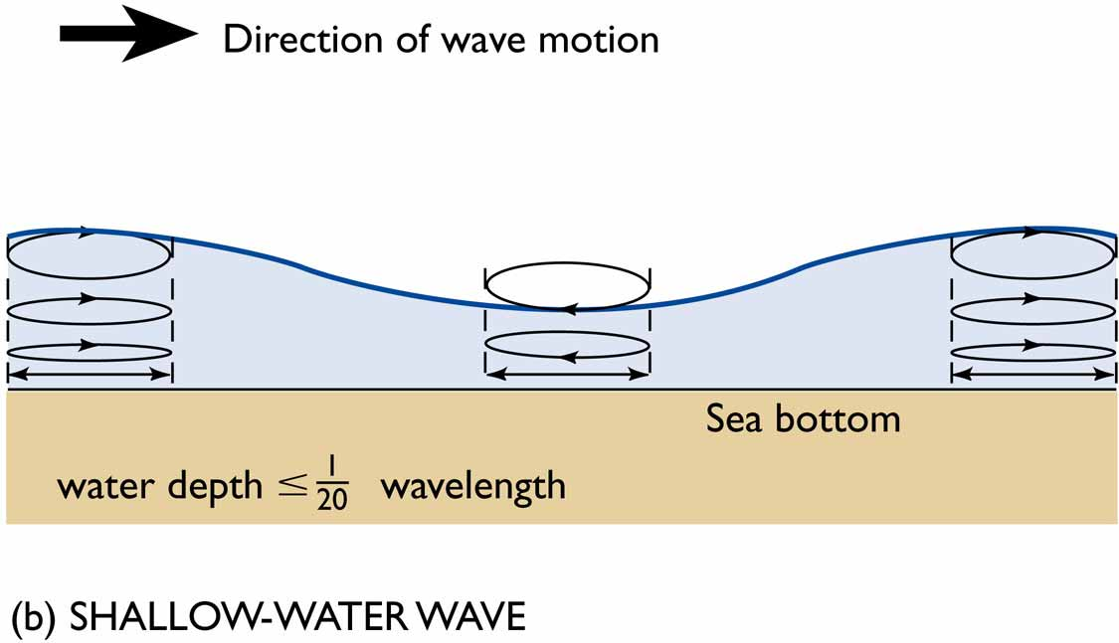
2.1.3 二维小振幅推进波的特性

Slide 38


2.1.3 二维小振幅推进波的特性

Slide 39

2.1.3 二维小振幅推进波的特性
当波动能穿过海水时，海水指点做圆周运动，能量从左往右闯过，但是海水质点还留在原地。

Slide 40

2.1.3 二维小振幅推进波的特性

Slide 41

2.1.3 二维小振幅推进波的特性

Slide 42

2.1.3 二维小振幅推进波的特性

Slide 43

2.1.3 二维小振幅推进波的特性

Slide 44

2.1.3 二维小振幅推进波的特性

Slide 45

2.1.3 二维小振幅推进波的特性

Slide 46

2.1.3 二维小振幅推进波的特性

Slide 47

2.1.3 二维小振幅推进波的特性

Slide 48



2.1.3 二维小振幅推进波的特性
例题：从波高2m，周期9s，宽度1km的波浪场中能够获得多少能量？
（1）d=2米：浅水
（2）d=深度

Slide 49
小结
这一节，2.1 常深度小振幅简单波动
下一节，2.2 常深度小振幅简单波动的叠加

